Slide 1
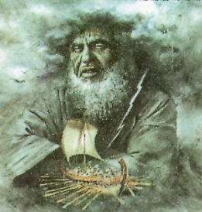
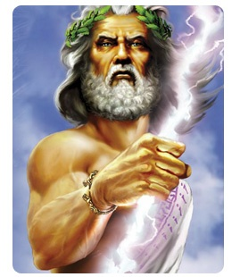
Боги Древней Греции
Prezented.Ru

Slide 2
Зевс — верховный бог, царь богов и людей. Зевс — в древнегреческой мифологии бог неба, грома и молний, ведающий всем миром. Главный из богов-олимпийцев, третий сын титана Кроноса и Реи (согласно Гомеру, старший сын). Брат Аида, Гестии, Деметры и Посейдона. Жена Зевса — богиня Гера (она же его сестра), но он часто изменяет ей.

Slide 3
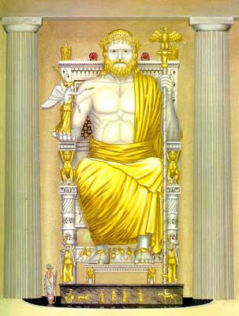
Три брата — Зевс, Посейдон и Аид — разделили власть между собой. Зевсу досталось господство на небе, Посейдону — море, Аиду — царство мёртвых. В период патриархата Зевс локализуется на горе Олимп и именуется Олимпийским. Атрибутами Зевса были щит и двойной топор (лабрис), иногда орёл; местопребыванием считался Олимп (Зевс-Олимпиец).

Slide 4
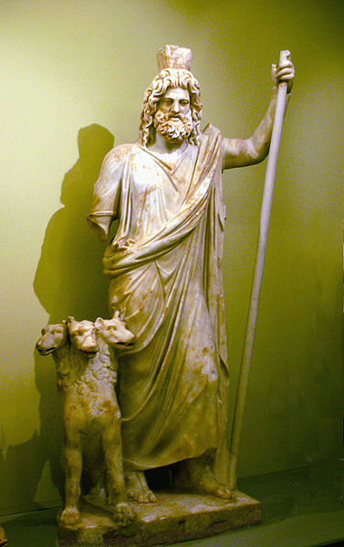
Аид – бог – владыка царства мертвых. После раздела мира между тремя братьями (Зевс и Посейдон и Аид), после одержанной победы над титанами Аиду досталось в удел подземное царство и власть над тенями умерших. Аид считался божеством подземных богатств и плодородия, дарующих урожай из недр земли.

Slide 5
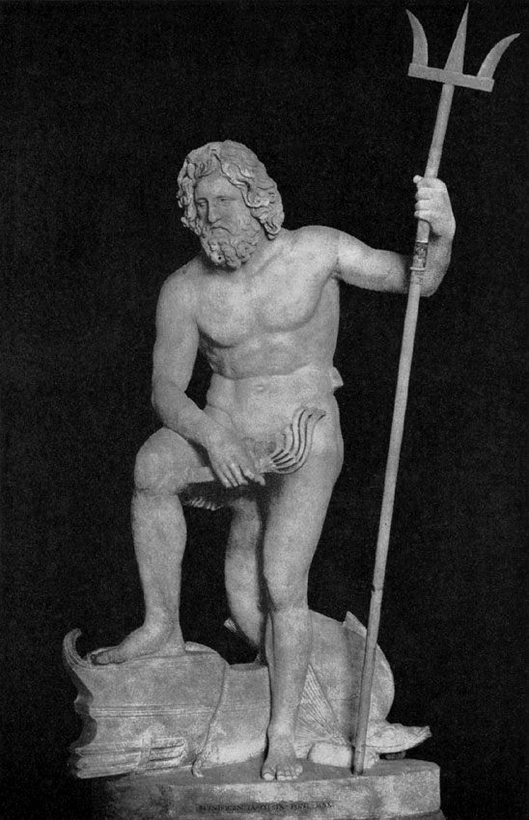
Посейдон Посейдон — один из богов-олимпийцев, брат Зевса и Аида, властвующий над морской стихией. Посейдону были также подвластны земные недра, он повелевал бурями и землетрясениями.

Slide 6
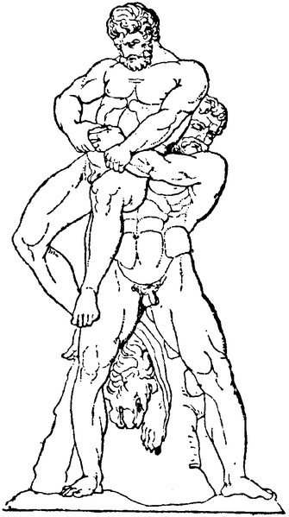
Антей Антей - греческий бог, сын бога морей Посейдона и богини земли Геи. Он прославился своей неуязвимостью, которую имел, только при соприкосновении с матерью-землей. Мог он любого победить. Даже если он уставал, то ему было достаточно прикоснуться к земле, как он тут же наполнялся силами и энергией. Впоследствии Антей был побежден Гераклом.

Slide 7
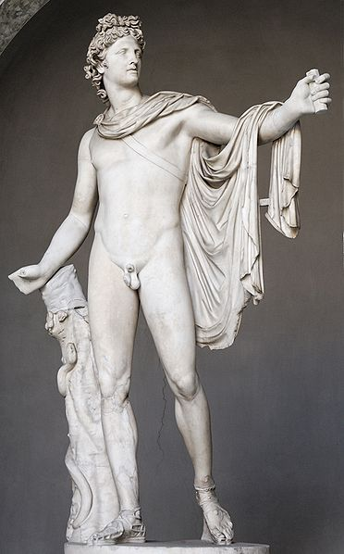
Аполло́н Аполло́н - в греческой мифологии златокудрый, сребролукий бог — охранитель стад, света (солнечный свет символизировался его золотыми стрелами), наук и искусств, бог-врачеватель, предводитель и покровитель муз, предсказатель будущего, дорог, путников и мореходов, также Аполлон очищал людей, совершавших убийство. Олицетворял Солнце (а его сестра-близнец Артемида — Луну).

Slide 8
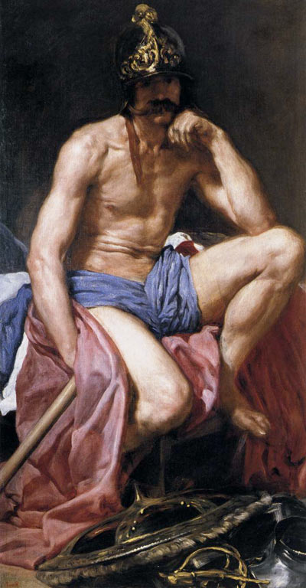
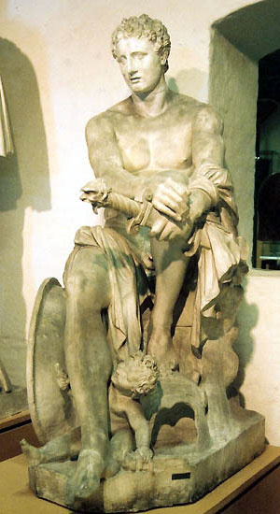
Арес Арес, в древнегреческой мифологии бог войны. В отличие от Афины Паллады - богини честной и справедливой войны, Арес, отличаясь вероломством и хитростью, предпочитал войну коварную, войну ради самой войны. В более поздних мифах Арес выступал как сын Зевса, который называл его самым ненавистным из всех богов и утверждал, что не будь Арес его родным сыном, он бы давно отправил его в Тартар, туда, где томятся потомки Урана.

Slide 9
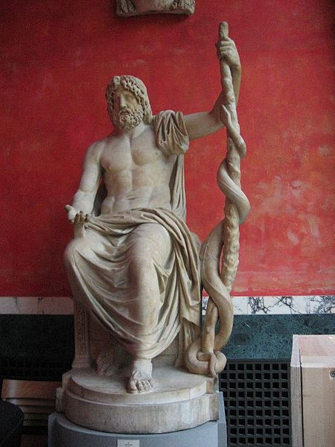
Аскле́пий Аскле́пий — в древнегреческой мифологии — бог медицины и врачевания. Изначально был рождён смертным, но за высочайшее врачебное искусство получил бессмертие,бог врачебного исскуства, сын Аполлона и нимфы Корониды

Slide 10
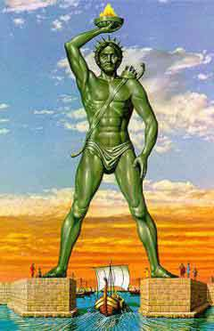
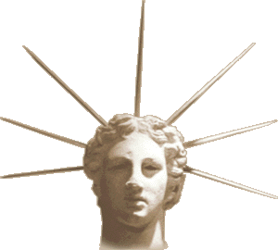
Гелиос Гелиос (Гелий) — бог Солнца, брат Селены (богини Луны) и Эос (утренней зари). В поздней античности отождествлялся с Аполлоном, богом солнечного света.

Slide 11
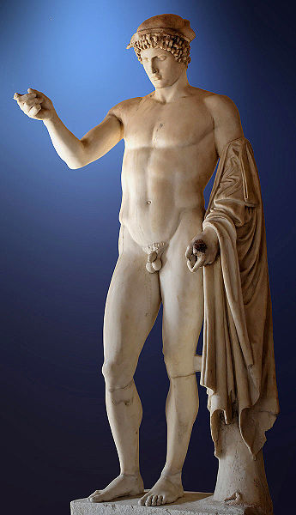
Герме́с Герме́с— бог торговли, прибыли, разумности, ловкости, плутовства, обмана, воровства и красноречия, дающий богатство и доход в торговле, бог гимнастики. Покровитель глашатаев, послов, пастухов и путников; покровитель магии и астрологии. Посланник богов и проводник душ умерших в подземное царство Аида. Изобрёл меры, числа, азбуку и обучил людей.

Slide 12
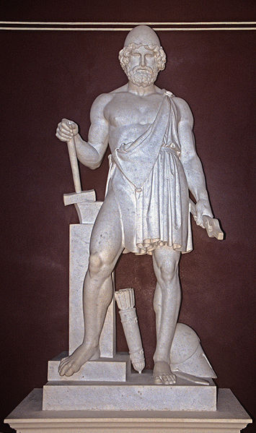
Гефест Гефест — сын Зевса и Геры, бог огня и кузнечного дела. Считался покровителем ремесленников. Гефе́ст — в греческой мифологии бог огня, покровитель кузнечного ремесла и сам искусный кузнец.

Slide 13
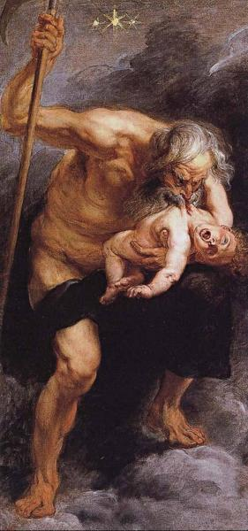
Крон Крон, Кро́нос— в древнегреческой мифологии — титан, младший сын бога Урана (неба) и богини Геи (земли). Первоначально — бог земледелия, позднее, в эллинистический период отождествлялся с богом, персонифицирующим время, Хроносом

Slide 14
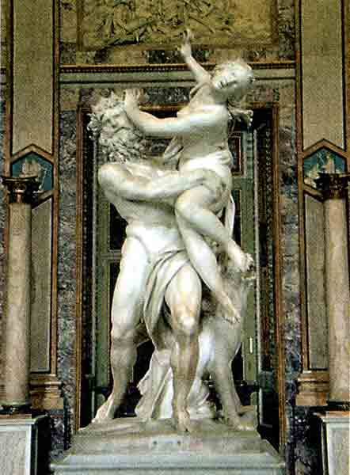
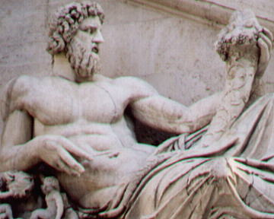
Плутон Плутон — бог подземного царства, нередко отождествлявшийся с Аидом, но в отличие от него, владевший не душами умерших, а богатствами подземного мира. По обычному греческому сказанию - брат Зевса и Посейдона.

Slide 15
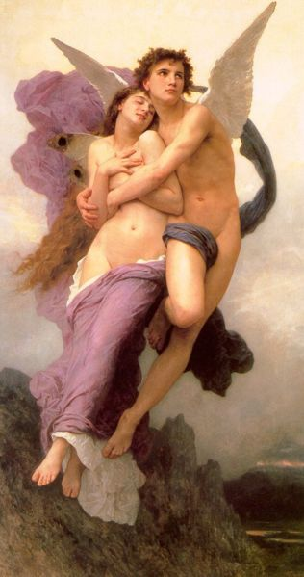
Эро́т Эро́т— в древнегреческой мифологии — бог любви, безотлучный спутник и помощник Афродиты, олицетворение любовного влечения, обеспечивающего продолжение жизни на земле.
Prezented.Ru

